Slide 1

2024 네트워크 - 3
경성대 소프트웨어학과
4학년 하민우

Slide 2
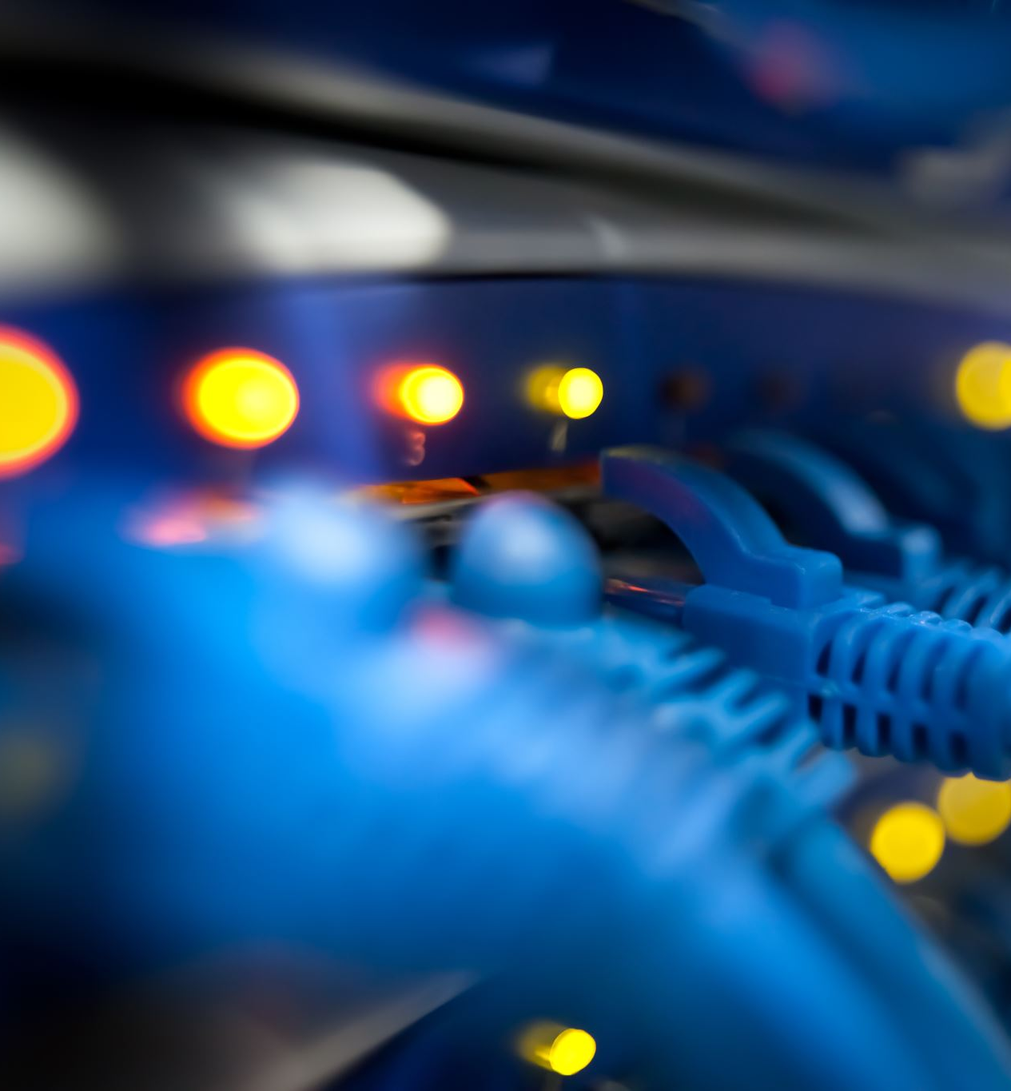
목차
Layer 3 - IP - DHCP - NAT - Hole Punching - ICMP - Routing - BGP(AS)
Layer 2 - Link - Error Detection - Ethernet - NIC, ARP, MAC
Layer 1 - Transport mode - Wireless LAN - CSMA/CA

Slide 3
Layer 3
네트워크 계층 (Network Layer)

Slide 4
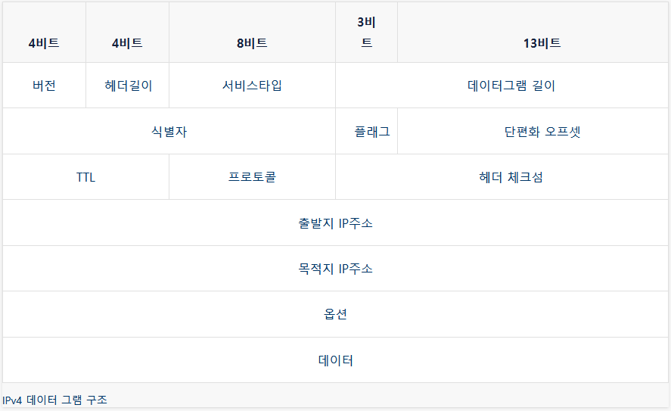
IP Datagram
IP(Internet Protocol)는 인터넷 표준 프로토콜로 인터넷을 하는 모든 장치(호스트)를 식별해주는 프로토콜 입니다
IP는 L3계층 프로토콜이고, L3계층의 PDU는 데이터 그램(Datagram)이기 때문에, IP관련정보는 IP Datagram으로 넣어서 통신하는데 사용합니다 (아래 그림은 IPv4 Datagram 입니다)
IPv4(IP version 4)는 IP 표준 프로토콜의 네 번째 판으로 오늘날 대부분의 호스트 및 ISP가 받는 대중화에 성공한 첫 번째 표준 프로토콜입니다
IPv4는 (10진법 0 ~ 255) 세 자리(8비트) * 4 으로 구성되어 총 32Bit 길이입니다(총 43억 개)
오늘날에는 43억 개의 장치보다 인구 수 및 서버 대수도 많을 여지가 다분하여 대체재로 IPv6(128Bit)를 고안하여 두 IP 프로토콜을 혼용해서 사용하고 있습니다
IANA는 2011년 2월 이후로 더 이상 여분 IPv4가 없어 각 국가에게 IPv4할당을 중단하였고, 지금은 각 국가가 소지한 IPv4를 각 기업체에 할당하고 있는 상황입니다

Slide 5
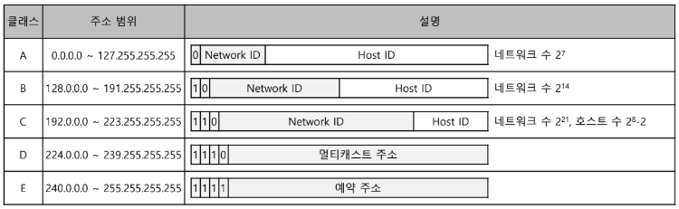
Subnet, Classful, CIDR
IPv4의 한계는 드러났지만, 여전히 대부분의 장치와 통신 현황은 IPv4로 이루어지고 있습니다
서브넷(Subnet)은 IPv4를 할당하는 과정에서 특정 대역(1개 이상의 IP)을 할당 받는 기업체처럼 범위 단위로 IP를 잡는 것이 필요하기에, IPv4의 각 자리 수에 세부적인 규칙을 둬서 좌측의 일부를 집단의 고유 주소, 우측을 해당 집단의 서브넷의 형태로 사용하기 위한 규약입니다
서브넷과 고유 주소을 나누는 기준은 해당 집단이 소유한 서브넷 마스크(Subnet Mask)를 통해 서브넷의 범위를 알 수 있습니다 (예를 들어 IP: 192.168.0.1일 때, Subnet Mask: 255.255.255.0이면, 둘을 AND하면 고유주소만 남게 되고, Mask을 NOT한 결과와 AND하면 서브넷에서의 주소를 알 수 있습니다)
Classful Network Address는 초창기 IPv4를 5개의 클래스(A, B, C, D, E)로 나눠 구별 한 방식입니다 간단하게 우측 그림처럼 고유 주소:서브넷 주소 범위를 표현합니다
오늘날에는 Classful 방식으로도 한계가 있어 조금 더 동적인 할당방식으로 CIDR(Classless Inter-Domain Routing)을 채택하여 사용하고 있습니다 (CIDR은 다음 페이지 그림을 참고)

Slide 6
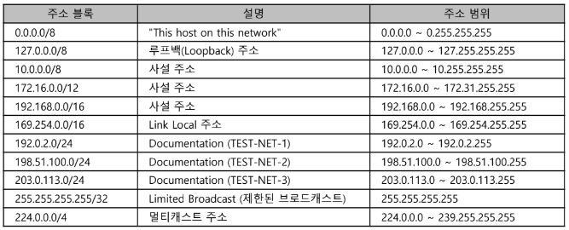
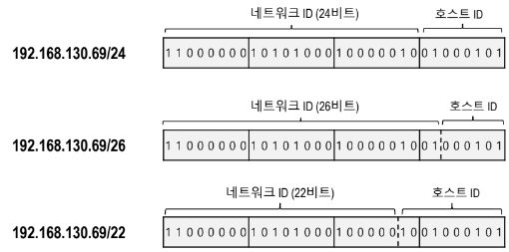
CIDR과 IPv4 특수용도
CIDR의 부가 설명은 아래 좌측 그림이고, 핵심은 기존의 Classful은 점(.)단위의 정직한 서브넷 할당으로 유연하지 못한 범위 방식을 개선하여, 동적인 비트로 고유주소를 잡는 방식을 사용합니다
그림의 중간은 고유주소를 26비트를 잡고 있어 서브넷 마스크는 255.255.255.192가 됩니다 (맨 우측은 1100`0000 이므로, 192 = 128 + 64가 됩니다)
우측그림은 IPv4의 Special Block으로 모든 사용자가 특수한 행동을 하기 위한 국룰(?)을 정한 특수 주소 범위 입니다

Slide 7
DHCP
DHCP(Dynamic Host Configuration Protocol)는 네트워크에 연결된 하위 호스트들에게 동적으로 사설 IP주소와 관련된 네트워크 설정 정보들을 할당하고 알려주는 프로토콜입니다
DHCP는 사용환경 특성상 UDP를 사용해서 보다 효율적인 통신을 하며, DHCP서버가 서브넷에서 벗어난 외부에 존재한다면, 해당 서브넷의 상위 라우터가 DHCP릴레이 에이전트(DHCP Relay Agent)역할을 수행합니다 호스트는 릴레이 에이전트에게 요청을 보내고, 릴레이 에이전트는 외부의 DHCP에게 Unicast방식으로 정보를 주고 받은 다음, 해당 내용을 호스트에게 돌려주는 방식을 사용합니다
DHCP의 동작은 다음과 같습니다
DHCP Discover: 호스트가 네트워크에 접속하여 IP 주소를 획득하기 위해 브로드 캐스트 방식으로 주변 DHCP 서버에게 존재를 알립니다
DHCP Offer: DHCP 서버는 호스트에게 할당할 수 있는 사설IP 주소 및 추가 구성 정보를 구성하고 호스트에게 해당 정보 사용 제안 메시지를 보냅니다
DHCP Request: 호스트는 DHCP 서버의 제안이 통신에 이상이 없다면(충돌이 없거나 수상하지 않음), 받은 설정 값을 그대로 사용하길 원하는지 의사와 교환 요청을 전송합니다
DHCP ACK: 서버는 호스트의 요청을 확인하고, 사설 IP 주소 및 구성 정보를 최종적으로 결정 짓고 최종 결정 내용을 호스트에게 전달합니다

Slide 8
NAT
NAT(Network Address Translation)는 공인 IP주소를 그대로 사용하는 것이 아닌, 사설 IP로 변환하여 다양한 호스트(1 ~ m)들이 다양한 공인 IP(1 ~ m)를 사용할 수 있도록 중개하는 역할을 수행하는 장치입니다
오늘날 라우터(L3 스위치)는 NAT 가능 라우터(NAT-enabled router)이기 때문에, 라우터에 접속하면 자동적으로 사설IP를 할당 받습니다 물론 NAT을 쓰지 않고 라우터를 사용한다면, 브릿지(Bridge)모드를 사용하여 단일 호스트(장치)에 공인 IP를 그대로 할당하여 사용 할 수 있습니다
NAT의 종류는 1:1매핑인 Static NAT, n:m매핑인 Dynamic NAT, 1:n매핑인 PAT이 있습니다
NAT는 바인딩 테이블(Binding Table)을 소지하고 있어 이를 통해 사설 IP와 공인 IP나 IP + 특정 포트를 매핑하여 이를 참고하여 통신을 수행합니다
라우팅 테이블(Routing Table)은 두 호스트가 TCP연결을 맺거나 UDP통신이 들어오면 (통신이 시작되면), 테이블을 작성한 라우터가 두 호스트 사이의 “물리적 연결”을 라우팅 테이블을 통해 중재 해줍니다
IPv6는 IP개수가 많아 기본 End-to-End로 통신하지만, NAT64(IPv6 to IPv4 또는 IPv4 to IPv6)등의 공존 NAT를 사용하거나, NAT66(IPv6 to IPv6)을 통해서 가상화 할 수 있습니다

Slide 9
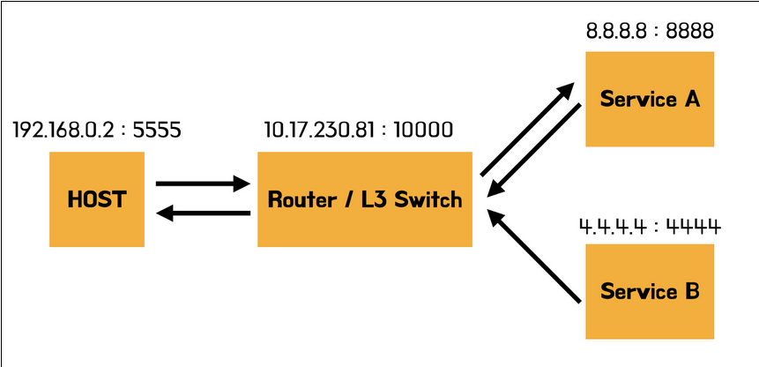
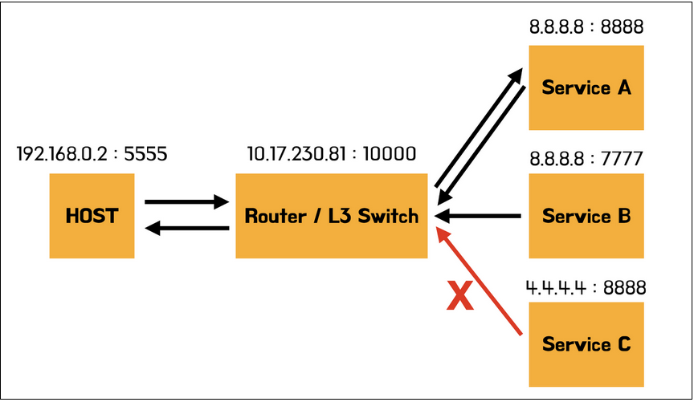
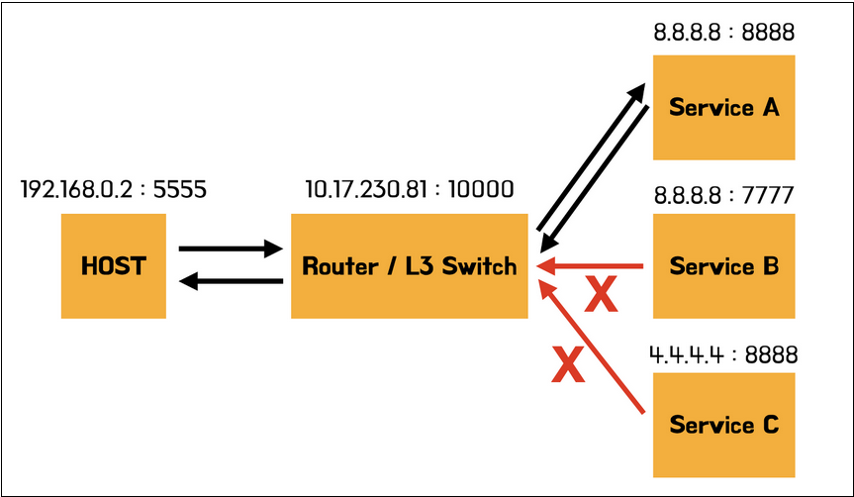
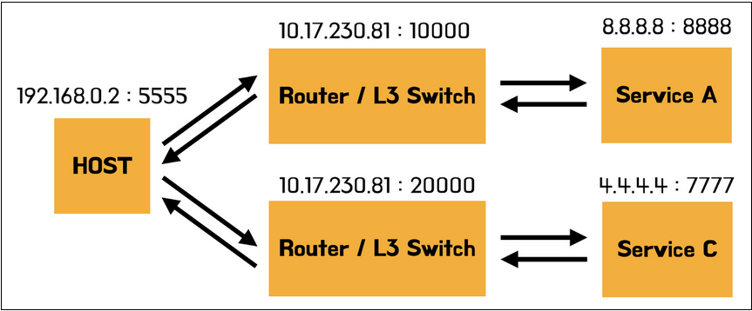
NAT Implementation Classifications
NAT는 주소변환 및 내부 포워딩(내부 패킷 전달)방식에 따라 크게 네 가지로 구분 합니다
Full-cone NAT (one-to-one NAT): 그림 좌측 상단으로 한 번 매핑이 되면, 내부에는 모든 사설 IP와 Port가 매핑 된 바인딩 테이블을 사용해서 호스트와 통신 할 수 있습니다
Address-restricted-cone NAT: 그림 우측 상단으로 한 번 매핑이 되면, 내부에는 연결 할 당시의 IP만 허용하여 모든 Port로 매핑 된 바인딩 테이블을 사용 할 수 있습니다
Port-restricted cone NAT: 그림 좌측 하단으로 한 번 매핑이 되면, 내부에는 연결 할 당시의 IP:Port만 매핑 된 테이블을 사용 할 수 있습니다
Symmetric NAT: 그림 우측 하단으로 매핑 할 때, IP:Port당 하나의 라우터Port를 매핑하여 각자 독립적인 테이블 값 만을 사용합니다

Slide 10
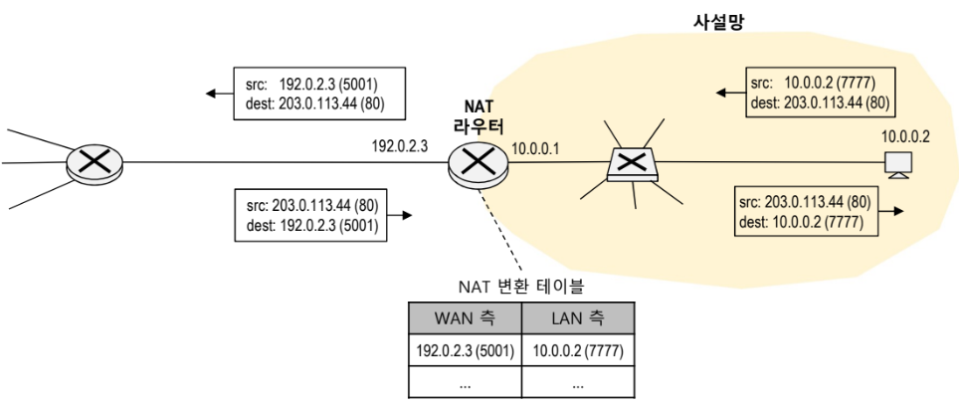
NAPT, etc
NAPT(Network Address Port Translation 또는 PAT)는 공인IP : 사설IP = 1 : M으로 엮기 위해 공인 IP의 Port1를 사설IP:Port2의 식별로 바인딩 테이블을 생성하는 아이디어를 사용한 방식입니다 아래 그림처럼 WAN(공인IP:Port1)과 LAN(사설IP:Port2)이 연결되어 테이블에 저장되어 통신에 쓰입니다
NAPT, static NAT, Dynamic NAT이외에도 다음 다섯 가지의 NAT방식이 있습니다
SNAT(Source NAT): 패킷을 뜯어 데이터 그램에 있는 출발지 주소를 변경하는 NAT 입니다
DNAT(Destination NAT): 패킷을 뜯어 데이터 그램에 있는 도착지 주소를 변경하는 NAT 입니다
FNAT(Full NAT): SNAT + DNAT방식으로 패킷의 출발지, 도착지를 둘 다 변경하는 NAT 입니다
XNAT(eXclude NAT): NAT와 Router사이에 중간 단계 호스트가 있어 해당 호스트로 가려는 경우에는 SNAT을 PassThrough 하도록 중개해주는 NAT 입니다
DMZ(Demilitarized Zone): 외부로부터 모든 포트를 내부로 개방하는 방식입니다 이 때, DMZ는 모든 포트를 여는 포트 포워딩과는 조금 다르고 외부 네트워크와 내부 네트워크 사이에 단계를 두어 DMZ가 공격을 받더라도 내부 네트워크는 보호됩니다 하지만, 모든 포트 개방은 리스크가 크기 때문에 잘 활용하시면 됩니다

Slide 11
NAT Traversal
NAT Filtering Rule은 NAT단에서 들어온 또는 나가는 패킷의 전달여부(유사 방화벽)를 정하는 규칙입니다 (이는 패킷의 출발/도착지 IP주소를 수정하는 과정에서 전달여부를 검증합니다)
NAT Filtering Rule은 다음 두 가지 유형이 있습니다
엔드포인트 필터링(Endpoint Filtering)은 NAT가 내부 네트워크의 호스트가 외부 네트워크와의 연결을 초기화(시작 또는 종료)할 때만 패킷을 전달하도록 설정하는 방식입니다 외부 네트워크의 호스트가 내부 네트워크와의 연결을 초기화(시작 또는 종료)하려고 시도하면, NAT 장치는 이를 차단합니다
주소 및 포트 기반 필터링(Address and Port-Based Filtering)은 NAT 장치가 사전에 정의한 특정 IP 주소와 포트 번호를 가진 패킷만 전달하도록 설정하는 방식입니다 이 방식은 내부 네트워크의 보안을 더욱 강화하는데 도움이 됩니다
NAT 투과기술(NAT Traversal또는 FireWall Traversal)은 두 사설IP를 사용하는 호스트가 서로 정보를 주고 받을 때 지나치는 각종 NAT나 방화벽으로 부터 자유롭게 통신(one-to-one)하도록 해주는 기술입니다
NAT 투과기술은 NAT테이블 들을 직접적으로 작성하여(또는 유도하여) 두 호스트의 존재를 명시하고, 미리 설정 된 NAT Filtering Rule에 맞는 방식으로 두 호스트의 연결을 수동으로 작성(또는 유도)하여 처음 부터 연결된 것 처럼 방화벽을 허물고, 둘 사이의 직접적인 통신이 가능하도록 합니다

Slide 12
NAT Traversal
NAT Traversal방식은 다음 세 가지가 있습니다
Relaying 방식: 두 사설IP는 클라이언트의 형태로 외부 서버를 접속하여 두 사설IP간의 통신을 중개하는 방식으로 가능하게 해줍니다 장점은 방화벽이나 NAT장비의 특성과 무관하게 클라이언트-서버의 형태를 그대로 사용하여 확실한 통신을 보장하는 편이지만, 단점은 외부 Relay서버의 부하가 될 수 있을 것입니다
Connection Reversal 방식: 두 호스트 중에서 하나는 공인 IP를 사용한 호스트일 경우, 일반적인 클라이언트-서버구조 처럼 연결을 수행하고, 이후 연결 된 경로를 통해 상호 통신을 수행하는 방식입니다 장점은 외부 Relay서버를 두지 않아도 되면서 각종 방화벽과 NAT로 부터 자유롭지만, 단점은 여전히 공인 IP를 사용하는 서버가 있어야 되기 때문에 조건이 까다롭다고 볼 수 있습니다
홀 펀칭(Hole Punching) 방식: 두 사설IP를 사용하는 호스트가 자신과 상대의 IP:Port를 가지고 이미 연결 처리가 된 것처럼, NAT Filtering Rules을 업데이트 하여 (NAT Table도 미리 등록된 상태) 열어놓은 통로를 통해 두 호스트가 상호 통신을 수행하는 방식입니다 장점은 온전한 두 사설IP간의 통신으로 가장 유용한 방식이지만, 단점으로는 상호 통신이 된 상태를 만들어 통신하기 때문에, 통신이 끊어졌다고 생각하지 않도록 지속적인 KeepAlive Ping(일명 Heart Bit)를 날려 통신 상태를 유지해야 합니다
홀 펀칭 방식은 크게 두 가지 모드로 동작 할 수 있습니다 1. Endpoint Dependent: NAT장치가 내부 호스트와 외부 호스트가 통신할 때 매번 새로운 공인 IP:Port를 사용해야 합니다 2. Endpoint Independent: NAT장치가 내부 호스트와 외부 호스트가 통신할 때 매번 같은 IP:Port로 통신이 가능합니다

Slide 13
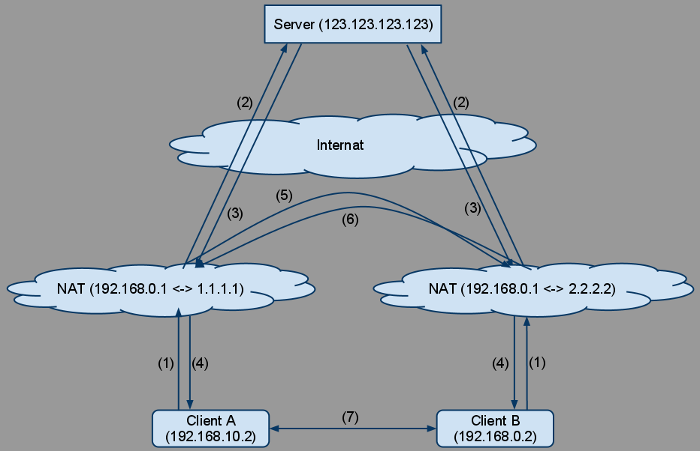
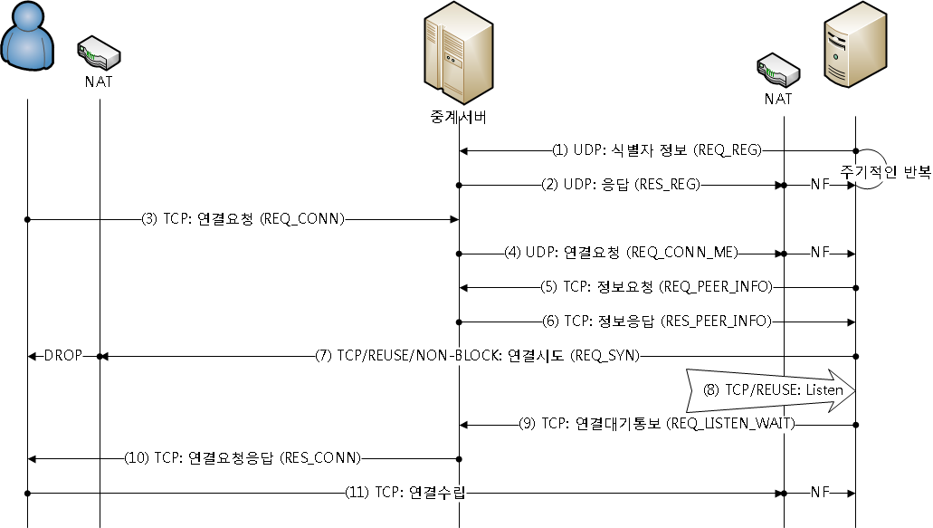
Hole Punching
홀 펀칭 방식은 크게 두 가지 모드로 동작 할 수 있습니다
Endpoint Dependent: NAT장치가 내부 호스트와 외부 호스트가 통신할 때 매번 새로운 공인 IP:Port를 사용해야 합니다 비교적 복잡한 방식으로, 연결 지향성 홀 펀칭을 생성해야 하기 때문에, TCP 홀 펀칭(우측 그림)을 사용할 수 밖에 없습니다 (이유는 연결을 맺을 경우에는 매번 새로운 IP:Port를 사용해도 EndPoint및 NAT가 자동으로 잡아주기 때문입니다)
Endpoint Independent: NAT장치가 내부 호스트와 외부 호스트가 통신할 때 매번 같은 IP:Port로 통신이 가능합니다 비교적 간단한 방식으로 비 연결 지향성 홀 펀칭도 가능하여 보통 UDP 홀펀칭(좌측 그림)을 사용합니다

Slide 14
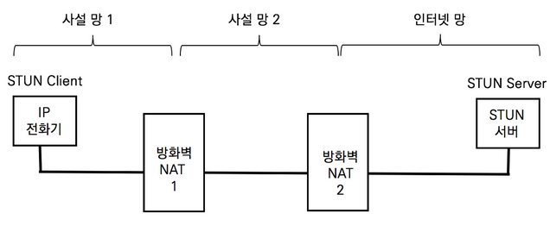
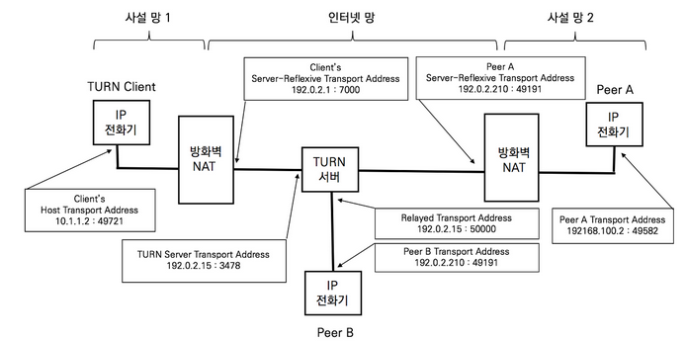
ICE, STUN, TURN
ICE(Interactive Connectivity Establishment): ICE는 두 단말이 서로 통신하는 과정에서 최적의 경로로 통신 할 수 있도록 도와주는 프레임워크 입니다 ICE는 두 단말 간의 제안 및 수락 모델로 생성되는 실시간 UDP 통신 NAT Traversal기술로도 부르며, 이를 응용하면 고도의 TCP 프로토콜 통신도 적용 가능합니다
STUN(Session Traversal Utilities for NAT): 클라이언트–서버 방식으로 상단 그림에서 클라이언트는 STUN서버에게 메시지(사설IP:Port)를 보내고, “자신의 외부IP:Port”를 요청합니다 -> STUN서버는 NAT2_IP:Port로 부터 메시지(사설IP:Port)를 받기 때문에, NAT2_IP:Port <-> 사설IP:Port로 자신의 바인딩 테이블을 작성하고 NAT2_IP:Port를 응답합니다
이를 통해 P2P 통신을 하려면 양측 공인IP:Port를 모두 주고 받아서, NAT1, NAT2를 클라이언트가 직접 테이블 변경 요청을 보내는 방식으로 서로 자신의 P2P Hole을 뚫어 통신을 수행합니다
TURN(Traversal Using Relays around NAT): STUN의 대체재로, Relay 방식을 시도 할 때 Relay 서버 역을 맡을 호스트에게 공인 IP:Port(Relay Transport address: 릴레이 전달 주소)를 할당하는 역할을 수행하여 Relay방식을 사용할 수 있게 해줍니다 (일반적으로 Relay Transport address는 TURN서버가 됩니다)
TRUN은 효율이 좋지 않기 때문에, ICE는 모든 후보군은 탐색하고 최악의 경우에만 사용하도록 되어 있습니다

Slide 15
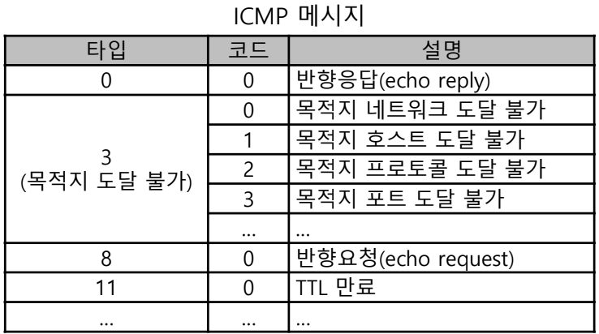
ICMP
ICMP(Internet Control Message Protocol)는 네트워크 장치들의 통신 문제를 진단하는 데 사용하는 L3계층 프로토콜입니다
기존의 IP프로토콜은 상대방과의 연결 에러 관련 처리가 없이 구별하는 것에만 집중되어 있어, 연결시도를 하기 전에 존재여부를 확인하거나 네트워크의 상태를 진단하는 전용 프로토콜로 ICMP가 채택되어 많은 연결처리의 선봉으로 사용되고 있습니다
ICMP 메시지는 크게 오류보고(error-reporting)메시지와 질의(query)메시지로 나뉩니다 (아래 그림)
ICMP는 대부분 ping명령과 trace route명령에서 많이 쓰입니다
ping 명령은 대상 IP가 인터넷에 연결되어 도달가능한지를 따지고, TTL(Time To Live: 라우터(또는 홉)마다 1씩 감소하여 0이 되면 만료), RTT(Round Trip Time: 왕복 도착 시간)등을 받을 수 있고 요청 바이트 수를 추가로 조절 할 수 있습니다
traceroute(또는 tracert) 명령은 TTL을 1부터 받아서 만료 될 때마다 +1씩 해서 특정 IP에 도달하거나 최대 홉(보통 30홉)을 넘으면, 명령이 종료되는 방식으로, 이는 특정 IP에 가기까지 지나치는 홉(Router)의 정보(IP등)와 RTT등을 가져오는 명령입니다

Slide 16
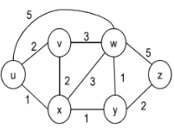
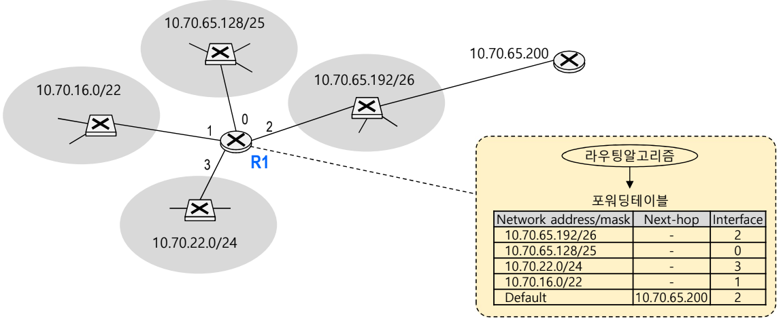
Router
라우터(Router)는 L3계층에서 연결된 장치들의 패킷 송수신이 원활하게 이루어지도록 도와주는 장치입니다 (또는 L3 Switch)
라우팅 테이블(Routing Table) 또는 포워딩 테이블(Forwarding Table)은 Subnet(CIDR)과 인터페이스(Interface 간단하게 슬롯 넘버)로 매핑을 잡은 테이블로 라우팅 내에 서브넷들을 물리적으로 라우팅할 때 참고하기 위한 테이블입니다 (아래 그림)
라우팅 테이블은 그림처럼 직선의 연결구조를 가져서 정직한 테이블이 생성 될 수도 있지만, 실제 네트워크에서는 상단의 그래프처럼 복잡하게 얽혀 있을 때가 많습니다
이때, 각 라우터는 출발지에서 목적지까지 가장 저비용 또는 고효율로 통신이 가능하도록 라우팅 알고리즘을 수행하여, 이를 통해 라우팅 테이블을 작성하고 통신에 사용됩니다
라우팅 알고리즘은 크게 두 가지로 1. 링크 상태 알고리즘(Link State): 최단거리를 Dijkstra 방식으로 찾는 알고리즘 입니다 2. 거리 벡터 알고리즘(Distance Vector): 최단거리를 Bellman-Ford 방식으로 찾는 알고리즘 입니다

Slide 17
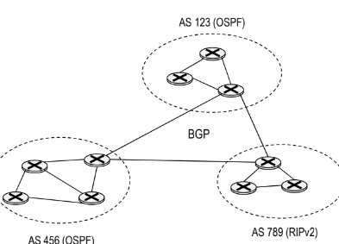
OSPF, RIP (Intra-AS)
AS(Autonomous System)은 ISP등의 자치 시스템으로, 실질적인 내부는 결국 수 많은 라우터들의 그룹으로 되어 있으며, 이들은 하나의 ASN을 부여 받고 내부 라우팅과는 Intra-AS 라우팅 프로토콜을 사용하여 통신하고, 외부 라우팅과는 Inter-AS 라우팅 프로토콜을 사용하여 통신하고 있습니다 (아래 그림)
Intra-AS 라우팅 방식으로는 RIP와 OSPF방식이 있고, Inter-AS 라우팅 방식으로는 BGP방식이 있습니다
RIP(Routing Information Protocol)는 홉(hop, Router)수 기반 경로 비용 계산 방식으로 최단 경로를 최소 홉 수로 평가하고, 거리 벡터 알고리즘을 채택한 프로토콜입니다 RIP는 최대 홉 수가 정해진 IGP(Interior Gateway Protocol)에 적합한 편이지만, Convergence Time(네트워크 부하나 상태에 따른 변화에 대처하는 시간)이 느리다는 점이 단점이 될 수 있습니다 (Update가 특정 시간 주기로 이루어집니다)
OSPF(Open Shortest Path First)는 최소 시간 비용을 기반으로 계산을 수행하며, 최단 경로를 최소 시간으로 평가하고, 링크 상태 알고리즘을 채택한 프로토콜입니다 OSPF는 네트워크의 변화가 생긴 라우터가 새롭게 테이블을 만들기 위해, 패킷을 전송하여 Flooding(받은 패킷을 복사해서 주변에 그대로 넘기는 것)을 수행하기 때문에, 주변 라우터는 Flooding을 보고 변화의 여부를 즉시 알아 챌 수 있어 Convergence Time이 짧고, 비교적 효율적인 경로를 잘 찾는 편입니다

Slide 18
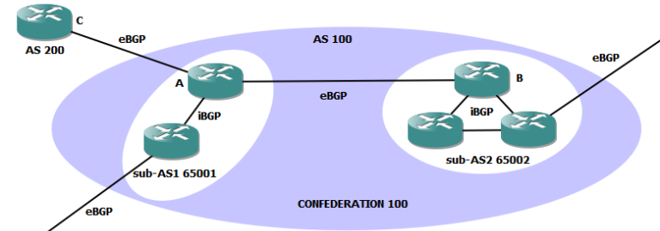
BGP (Inter-AS)
Inter-AS 라우팅 프로토콜에는 BGP가 있습니다
BGP(Border Gateway Protocol)은 서로 다른(ASN이 다른) AS끼리 경계 사이 통신을 수행할 때 사용하는 프로토콜입니다 다만, 같은 AS내부에서도 경계 정보 등을 넘겨야 하는 경우에 BGP 연결이 필요하기 때문에, 항상 외부 경계만을 수행하는 프로토콜은 아니라고 볼 수 있습니다 (아래 그림)
외부 경계에서 통신하는 것을 eBGP(external BGP)로 부르고, 내부 경계에서 통신하는 것을 iBGP(internal BGP)로 부릅니다
eBGP는 항상 일대일(one-to-one) 연결을 원칙으로 하고, iBGP는 TCP원격 연결도 허용하는 편입니다
eBGP 프로토콜은 Hot Potato Routing 방식을 사용하여 패킷을 주고 받습니다
뜨거운 감자 알고리즘(Hot Potato Routing)은 패킷을 받은 홉이 연결 된 주변 홉 중에서 가장 비용이 적은 홉(=라우터 큐에 패킷이 가장 적은 홉) 에게 빠르게 넘기는 알고리즘입니다
iBGP는 해당 알고리즘을 쓰면 무한 루프 문제가 걸려 “AS 경로 루프 방지” 메커니즘을 사용합니다

Slide 19
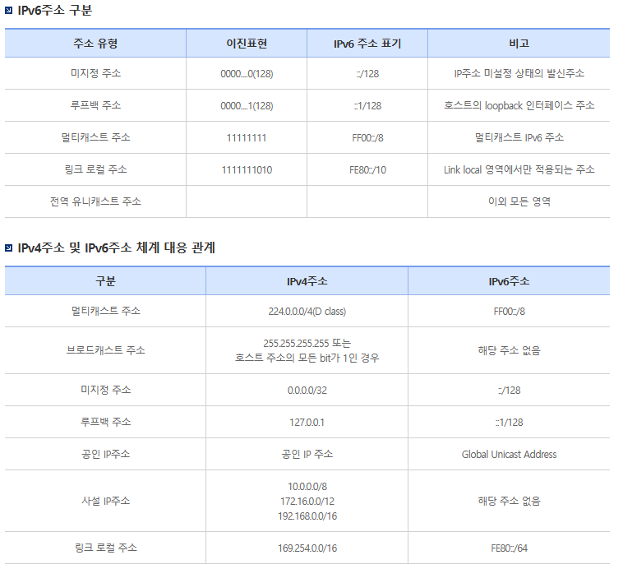
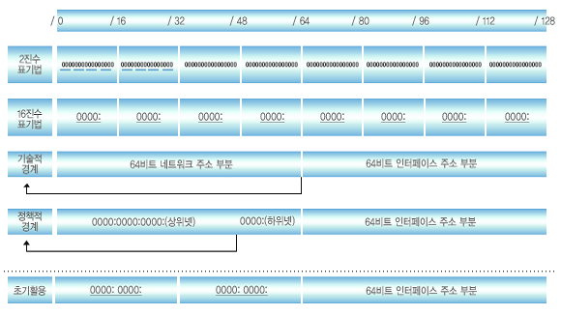
IPv6
기존의 IPv4가 대중화 되고나서 사용자가 많아지기 시작하고, 오늘날에는 43억에 준하는 장치들이 사용되고 있습니다
IPv6은 IPv4의 구조를 대부분 가져오되, 경우의 수를 256^4에서 (256^4)^4으로 늘린 주소 체계입니다
IPv6는 기본적으로 브로드 캐스트와 사설IP의 개념을 쓰지 않고, One-to-One 또는 멀티캐스트 까지만 사용하는 것을 버전 표준으로 지정 했습니다

Slide 20
Layer 2
링크 계층 (DataLink Layer)

Slide 21
Link
링크 계층(Link Layer)은 L3계층의 주소 구별 단계와 L1 물리적 전송 장치 사이에 있는 계층으로, 물리적으로 연결 된 두 장치의 데이터를 L1으로 부터 가져와서 장치가 사용 가능하게 변환하고 가장 먼저 오류 검출이나 스위치의 접근제어를 수행하여 효율성도 챙기는 계층이라 볼 수 있습니다
L2계층 프로토콜을 사용하는 장치들을 노드(Node)라고 표현하고 노드를 연결하는 통신채널을 링크(Link)라고 표현합니다
L2계층에서 제공하는 서비스는 다음과 같습니다
프레임 화(Framing)는 L3에서 받는 데이터 그램을 프레임(L2 PDU)로 씌운 다음, L1에게 비트의 형태로 전송 (반대도 이하 동일)
링크 접근(Link Access)은 여러 노드가 하나의 링크를 공유 할 때, 각 노드가 해당 링크를 효율적으로 사용하기 위한 방법을 제공합니다 (예를 들어 MAC등이 있습니다)
신뢰적 전달(Reliable Delivery)은 송신측 노드로 부터 수신측 노드까지 데이터를 안정적으로 전달하게 해주는 방법을 제공합니다 (예를 들어 흐름제어 등이 있습니다)
오류 검출 및 정정(Error Detection and Correction)은 데이터 프레임이 비트 단위로 전송이 이루어 지는 과정에서 생긴 오류를 찾아내고 능력 선에서 수정하는 기능까지 제공합니다

Slide 22
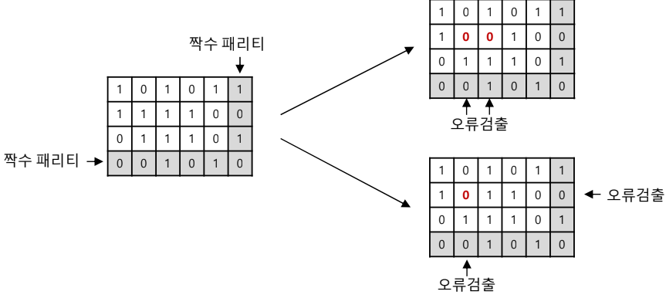
오류 검출 기법
L2 계층은 가장 먼저 오류 검출을 수행하면서도 비트단위의 전송에서 생긴 오류일 가능성이 높아 오류 검출 기법 또한 중요한 장치라 볼 수 있습니다
오류 검출(Error Detection) : 프레임의 헤더에 포함된 오류 검출용 정보들을 사용하여 프레임 송수신 간에 발생한 오류를 검출할 수 있습니다
오류 정정(Error Correction) : 오류 검출 후 검출된 오류에 대해 추가적인 오류 정정 코드를 사용하여 데이터를 일부 복구 할 수 있는 기능을 제공합니다
다음 두 가지는 L2 계층에서 쓰이는 오류 검출 및 정정 기법들 입니다
패리티 검사(Parity Check): 짝수 또는 홀수 패리티 비트를 미리 구한다음, 패리티비트를 사용하여 오류를 검출 할 수 있습니다 패리티비트는 1차원도 되지만 정정기술까지 쓰려면 2차원 패리티를 사용하여 가로세로를 둘 다 검증하면 정정시도도 어느정도 해볼 수 있을 것입니다
순환 중복 검사(Cyclic Redundancy Check, CRC): 프레임 가장 우측에 4바이트 블록을 추가하여, 생성자 다항식 G를 공유하고 있고, 전송 전체 데이터를 D로 할 때, D를 G로 “XOR 나눗셈”을 수행하여 나온 나머지를 R이라 한다면, 4바이트 블록에는 R이 들어가 전송이 되면, 수신측은 똑같이 D+R을 G로 XOR 나눗셈을 수행하여 나머지가 없으면(0이면) 비트의 문제가 없다는 의미입니다

Slide 23
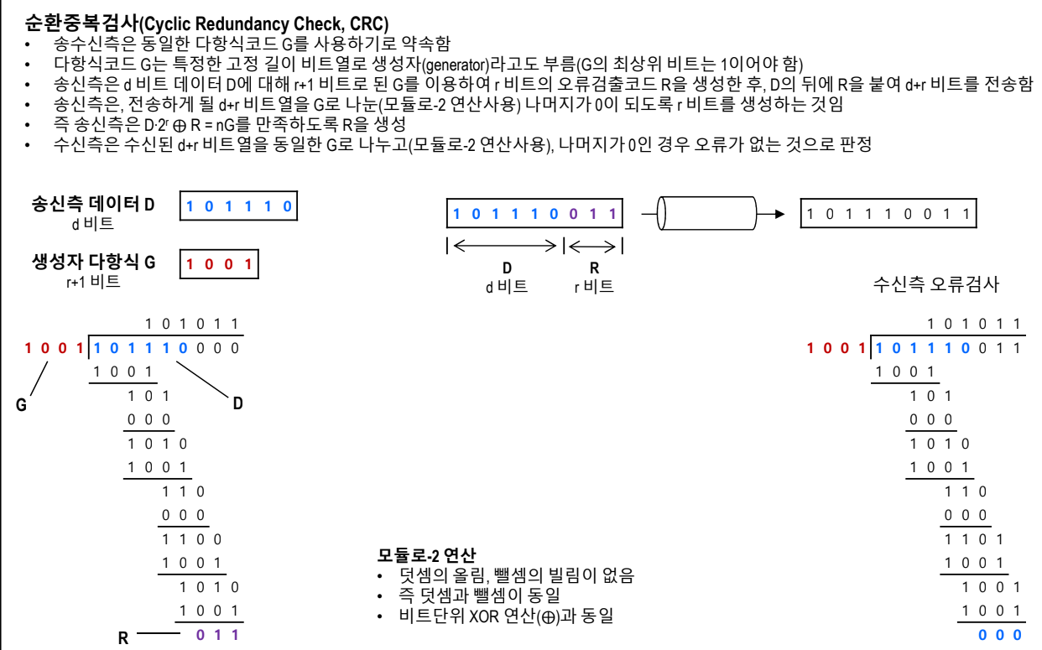
CRC

Slide 24
Ethernet, MAP
이더넷(Ethernet)은 IEEE 802.3그룹에 의해 표준화 된 프로토콜로, 오늘날 LAN, WAN, UTP, STP를 사용하는 모든 장치는 이더넷 표준을 사용하는 것이라 볼 수 있습니다 (이는 휴대전화나 포터블 기기 중에서 랜 선을 물릴 수 없는 장치는 이더넷을 쓰지 않는 경우가 됩니다)
이더넷은 최초 10 Mbps에서 100 Mbps, 1 Gbps, 10 Gbps까지 발전했고, 이를 IEEE802는 뒤에 알파벳 넘버링을 해서 구별하고, UTP/STP 선은 CAT.x 로 이를 구별하여 사용됩니다
다중 접속 프로토콜(Multiple Access Protocol)은 하나의 링크에서 여러 노드가 통신을 시도할 때, 사용하는 프로토콜로 크게 세 가지 유형이 있습니다
Channelization Protocols: 특정 채널을 사용하여 다중화 하는 방식으로, 시 분할: TDM(Time Division Multiplexing), 주파수 분할: FDM(Frequency DM), 코드 분할: CDMA(Code DM Access) 방식의 세 가지가 있습니다
Random-access Protocols: 일반적인 다중화를 사용하지만 충돌을 검사하여 해결하는 방식입니다 (CSMA/CD)
Controlled-access Protocols: 전송 기회를 컨트롤 하여 충돌을 사전에 막는 방식으로, Reservation, Polling, Token Passing 방식의 세 가지가 있습니다
초기의 동축 케이블(Coaxial cable)은 단 하나의 네트워크 선으로 양방향 통신을 수행해야 했기 때문에, 타이밍이 조금이라도 어긋나면 데이터 충돌(Data Collision)이 일어나 손실이 발생 했기 때문에, CSMA/CD를 사용하여 데이터 충돌 검사를 수행하여 이를 해결 했습니다

Slide 25
NIC, MAC
NIC(Network Interface Controller)는 네트워크에 연결하여 통신하기 위해 사용하는 하드웨어 장치를 말합니다 일반적으로 사용하는 랜 카드는 대표적인 Ethernet NIC입니다
NIC는 메인보드 내장, PCIE, USB-A, USB-C까지 다양한 물리적 장치가 존재하고 가상 이더넷으로 만들어 사용 할 수도 있습니다 (가상 이더넷은 대표적으로 TAP Device가 있습니다)
MAC address(Media Access Control address)는 L2 계층에서 이루어지는 통신과정에서 거쳐가는 모든 물리적인 장치들을 식별하는 주소입니다 일반적으로 사용하는 랜 카드는 하나 이상의 MAC address를 가지고 L2 계층에서 패킷을 주고 받는데 쓰입니다
L3 라우터나 L2 스위치도 동일하게 MAC주소를 가지고 MAC을 통해 입출력을 결정하기도 합니다 MAC address 역시 물리 장치에는 고유 MAC이 있지만, 가상화로 여러 개를 만들어 사용할 수도 있습니다
MAC address는 16진법 6바이트 길이로 표현되고, 6바이트 중 좌측 3바이트를 OUI(Organizationally Unique Identifier)로 보통 제조사 식별 번호를 기입합니다 이 중 제일 좌측 1바이트의 가장 우측 1비트(Least Significant Bit)는 I/G(Individual/Group)플래그, 추가로 제일 좌측 1바이트의 가장 우측에서 두 번째 1비트(Second Least Significant Bit)는 U/L(Universal/Local)플래그로, 전송 방식과 고유식별 범위를 지정 할 수도 있습니다

Slide 26
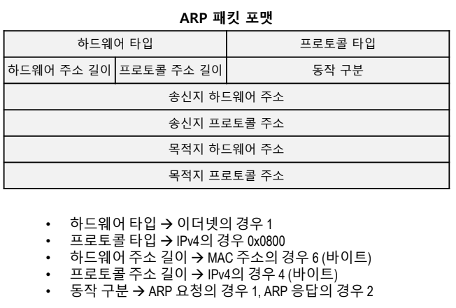
ARP
ARP(Address Resolution Protocol)는 L3계층의 IP는 호스트를 특정할 수 있고, L2계층의 MAC주소는 네트워크 장치를 특정할 수 있으므로, 이 둘을 서로 대응(Bind)시키기 위한 프로토콜입니다
IP를 통해 전달된 패킷은 결국 물리 장치들을 거쳐야 하기 때문에, IP를 통해 MAC주소를 알아내는 ARP Table을 참고하여 해당 MAC주소의 물리장치로 패킷을 전송하는 방식을 사용하게 됩니다
RARP(Reverse ARP)는 ARP가 IP to MAC 이면, RARP는 MAC to IP로 MAC주소를 통해 IP를 알아내는 프로토콜입니다 이는 옛날에 하드디스크 부팅계열에서 사용한 것으로 오늘날에는 잘 쓰이지는 않고 BOOTP, DHCP가 자주 사용됩니다
ARP Table은 Cache의 형태로 특정 시간이 지나면 폐기되는 성질이 있고, ARP Table에 없는 내용이면, ARP 요청 패킷(ARP Request Packet)을 브로드 캐스트 방식으로 송출하여 답을 찾아내서 Cache Table에 등록하는 방식으로 동작합니다 (Broadcast는 FF:FF:FF:FF:FF:FF로 MAC을 설정하여 동작합니다)

Slide 27
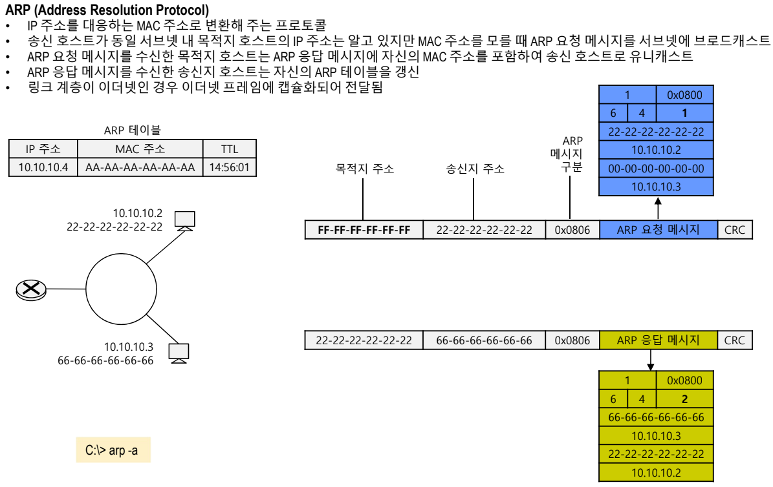
ARP

Slide 28
Switch
스위치(Switch)는 L2 계층 장치로 연결된 모든 노드의 MAC주소를 가진 MAC주소 테이블(MAC Address Table)을 가지고 패킷을 스위칭(원하는 곳으로 포워딩)합니다
스위치는 L2에만 있는 것이 아닌 범용적인 개념으로, 오늘날에는 총 5가지의 계층에서 각 계층의 스타일에 맞게 스위칭 하는 장비들을 모두 스위치로 통칭합니다
L1 Switch (일명 Hub): 물리 선을 연결하여, 연결 된 모든 선이 같은 내용을 공유합니다
L2 Switch: MAC주소를 사용하여 물리 선 스위칭(포워딩)을 시도합니다
L3 Switch: IP주소를 사용하여 물리 선 스위칭(포워딩)을 시도합니다
L4 Switch: IP:Port(세션 단위)조합을 사용하여 물리/논리 스위칭을 시도합니다
L5 Switch: 어플리케이션 데이터를 보고 논리 스위칭을 시도합니다
스위치는 장치의 부하도 적으면서 효율적인 스위칭을 할 수 있게 해주고, 구조도 단순하여 공유기(L3 Switch) 하위 물리 장치로 쓰기 좋은 편이라 볼 수 있습니다

Slide 29
Layer 1
물리 계층 (Physical Layer)

Slide 30
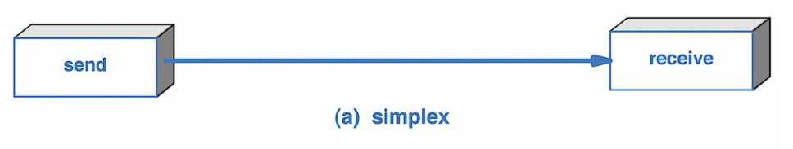
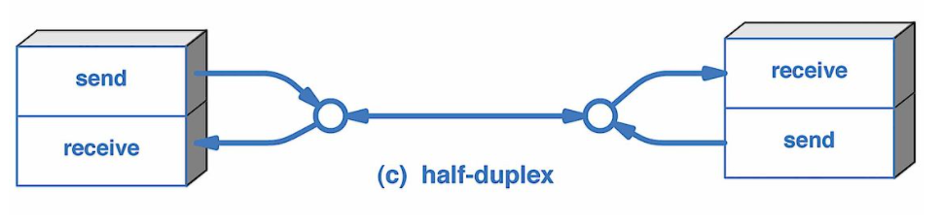
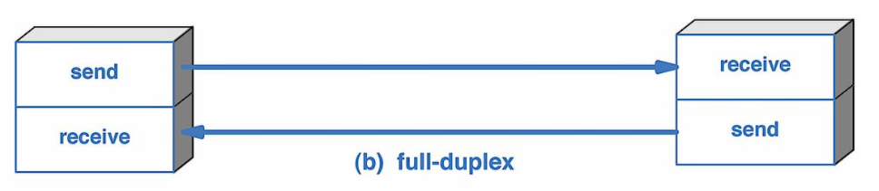
전송모드
L1은 물리적인 선 또는 전파 등의 통신을 정의한 계층입니다 이 때, 선 또는 전파는 두 장치간 통신을 수행 할 때 각 장치는 수신과 송신이 모두 이루어져야 하기 때문에 두 방향으로 통신을 수행할 수 밖에 없습니다
하지만, 물리장치는 보통 하나의 선이나 같은 장소를 사용하는 방향이 다른 두 전파가 일반적이기 때문에 다양한 전송모드가 생길 수 있습니다
Simplex: 두 장치는 각자 다른 작업만을 수행하여 단 방향 통신을 하는 경우를 말합니다
Half-Duplex: 두 장치는 모두 같은 작업을 수행하고 하나의 물리장치로부터 서로 간의 순서를 지켜 양 방향 통신을 하는 경우를 말합니다 다양한 방법이 존재하지만(무전기 등), 대표적으로 CSMA/CD, CSMA/CA등이 있습니다
Full-Duplex: 두 장치는 모두 같은 작업을 수행하고 두 개의 물리장치로부터 독립적인 송수신을 하여 양방향 통신을 하는 경우를 말합니다 오늘날 일반적인 랜 선들은 대부분 이 방식을 사용합니다

Slide 31
Wireless LAN
오늘날 통신은 LAN 선을 사용한 컴퓨터보다도 스마트폰, 태블릿 등의 무선을 더 많이 사용하는 추세입니다 무선 통신은 Wi-Fi 802.11 wireless LAN 표준을 사용하고, 2G, 3G, 4G(LTE), 5G, 6G들은 대표적인 IEEE 802.11(Wi-Fi)표준 기술들입니다
무선 통신은 여러 대의 무선 스테이션(무선 단말기)와 하나의 무선 기지국(무선 신호기)가 있고, 상호 연결된 해당 그룹을 BSS(Basic Service Set)라고 표현합니다
하나의 무선 신호기는 SSID(Service Set Identifier)를 가지고 있으며, 여러 대의 무선 단말기는 MAC주소를 가지고, 신호기가 SSID-MAC 조합의 비컨 프레임(beacon frame)을 주기적으로 전송하여 단말기가 조합에 맞으면 주고 받는 방식으로 통신을 수행합니다
수동 스캐닝: 신호기가 임의로 뿌린 비컨 프레임을 단말기가 받으면, 단말기는 뿌린 신호기에게 응답 프레임을 보내는 구조로 연결을 맺습니다
능동 스캐닝: 단말기가 신호기에게 정기적으로 프로브(probe)프레임을 보내면, 신호기는 해당 요청에 응답 프레임을 보내는 구조로 연결을 맺습니다
무선랜은 매체접근을 MAC을 통해서 수행합니다 다음은 매체접근제어방식 두 가지를 나열 한 것입니다
DCF(Distributed Coordination Function): 단말기들이 데이터 충돌을 회피(CSMA/CA)하기 위해 미리 감지 후 대기
PCF(Point Coordination Function): 신호기가 단말기들에게 직접 중재하는 방식으로 대기

Slide 32
CSMA/CA
무선 신호기의 태생적인 구조와 다중 접속 중인 단말기들을 네트워크에서는 다중 접속 프로토콜(충돌회피)이 필수적으로 존재해야 할 것입니다
CSMA/CA(Carrier-Sense Multiple Access with Collision Avoidance)는 데이터의 충돌을 최대한 회피하는 방향으로 설계된 프로토콜로 다음 다섯 가지 단계를 거칩니다
프레임을 전송하고자 하는 단말기는 신호기가 idle인 상태가 될 때까지 기다립니다
만약 idle 상태가 된다면, 다른 단말기가 사용할 가능성도 있기 때문에, DIFS(Distributed InterFrame Space)시간동안 추가로 대기합니다
DIFS가 지난 뒤에도 idle이라면, 수신자로부터 응답을 대기하고 프레임을 전송합니다
만약, idle이 아니라면, 랜덤 백오프(Random Backoff)시간을 추가하여 대기하고, 백오프 시간 카운터는 정해진 슬롯 시간(slot time)마다 감소하는 방식으로 카운터가 다 되면(0에 다다르면), 프레임을 전송하고 응답을 대기합니다
응답이 오지 않을 경우 더 큰 백오프 시간을 세팅하고 다시 백오프 절차를 수행하는 방식으로 동작합니다
그러나 랜덤 백오프 시간 지연 전략을 사용하더라도 숨겨진 단말 문제는 해결 할 수 없어 RTS/CTS 프레임 교환방식을 추가로 사용하여 이를 해결합니다 (숨겨진 단말(hidden terminal): 두 단말기가 서로 물리적 통신 범위를 벗어나 서로에 대해 모르는 경우)

